Slide 1
7장 배열

Slide 2
이번 장에서 학습할 내용
반복의 개념 이해
배열의 개념
배열의 선언과 초기화
일차원 배열
다차원 배열

Slide 3
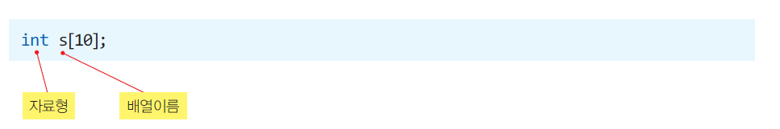
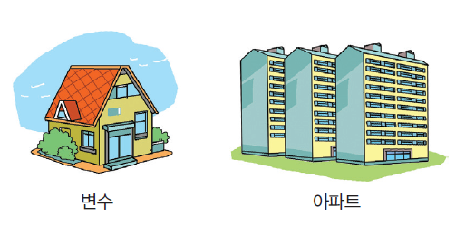
배열
많은 값을 한꺼번에 저장할 수 있는 저장 장소

Slide 4
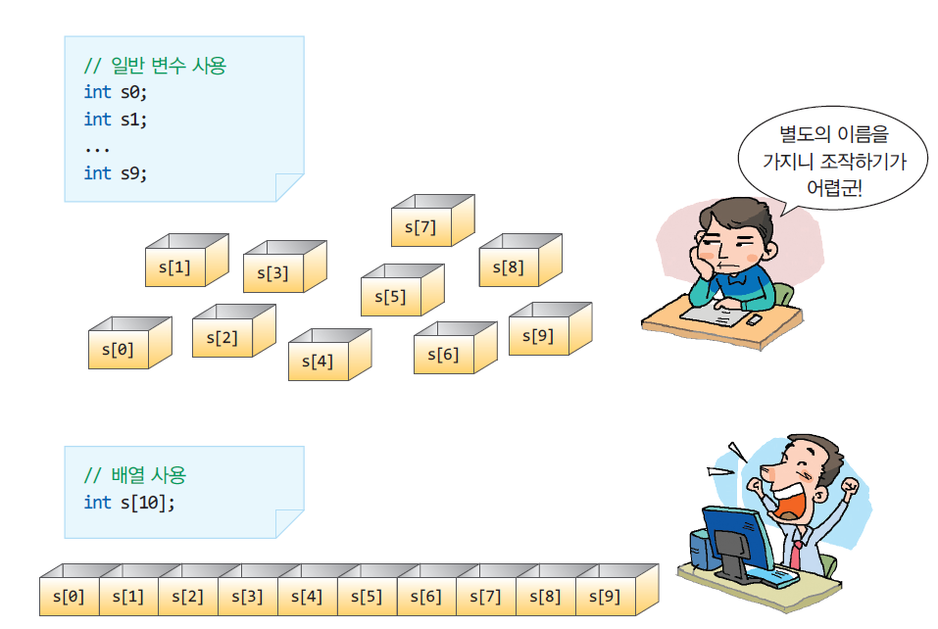
배열의 필요성
학생이 10명이 있고 이들의 평균 성적을 계산한다고 가정하자.

Slide 5
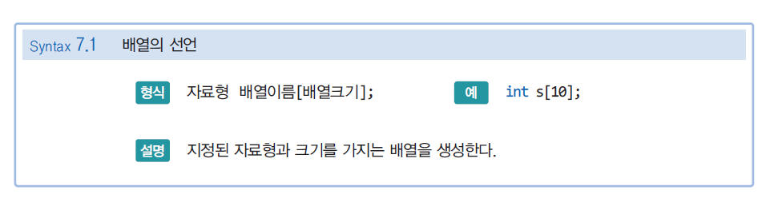
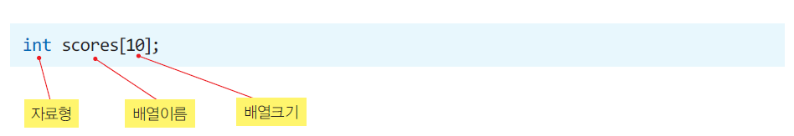
배열의 선언

Slide 6
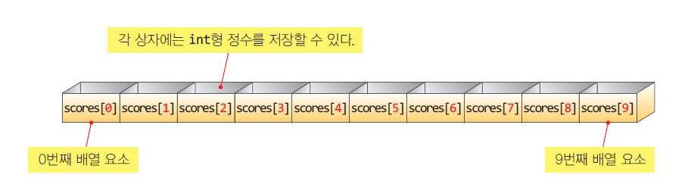
배열 요소와 인덱스
인덱스(index): 배열 요소의 번호

Slide 7
배열 선언의 예
// 60개의 int형 값을 가지는 배열 scores
int score[60];
float cost[12];
// 12개의 float형 값을 가지는 배열 cost
char name[50];
// 50개의 char형 값을 가지는 배열 name

Slide 8
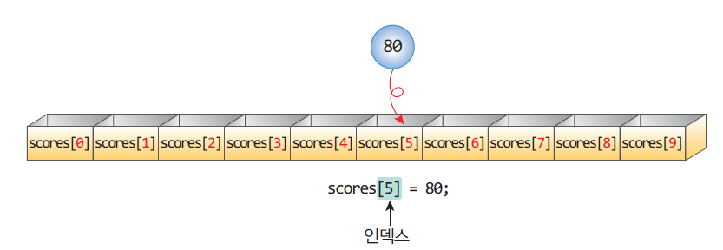
배열 요소 접근
scores[0] = 80; // 0번째 요소에 80을 저장한다.
scores[3] = scores[2]; // 2번째 요소를 3번째 요소로 복사한다.
scores[k] = 100; // k번째 요소에 100을 저장한다.

Slide 9
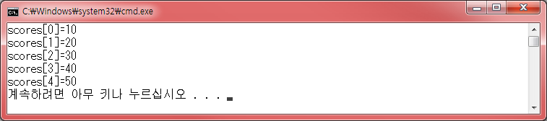
배열 선언 예제
#include <stdio.h>
int main(void)
{
int i;
int scores[5];
scores[0] = 10;
scores[1] = 20;
scores[2] = 30;
scores[3] = 40;
scores[4] = 50;
for(i=0;i < 5; i++)
printf("scores[%d]=%d\n",i, scores[i]);
return 0;
}

Slide 10
배열과 반복문
배열의 가장 큰 장점은 반복문을 사용하여서 배열의 원소를 간편하게 처리할 수 있다는 점
scores[0] = 0;
scores[1] = 0;
scores[2] = 0;
scores[3] = 0;
scores[4] = 0;
#define SIZE 5
...
for(i=0 ; i<SIZE ; i++)
scores[i] = 0;

Slide 11
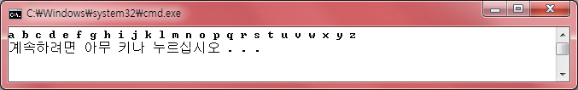
문자형 배열
#include <stdio.h>
#define SIZE 26
int main(void)
{
int i;
char codes[SIZE];
for (i = 0; i < SIZE; i++)
codes[i] = 'a' + i; // ‘a'에 1을 더하면 ’b'가 된다.
for (i = 0; i < SIZE; i++)
printf("%c ", codes[i]);
printf("\n");
return 0;
}

Slide 12
배열 예제 #3
학생들의 성적을 입력하시오: 10
학생들의 성적을 입력하시오: 20
학생들의 성적을 입력하시오: 30
학생들의 성적을 입력하시오: 40
학생들의 성적을 입력하시오: 50
성적 평균 = 30
#include <stdio.h>
#define STUDENTS 5
int main(void)
{
int scores[STUDENTS];
int sum = 0;
int i, average;
for(i = 0; i < STUDENTS; i++)
{
printf("학생들의 성적을 입력하시오: ");
scanf("%d", &scores[i]);
}
for(i = 0; i < STUDENTS; i++)
sum += scores[i];
average = sum / STUDENTS;
printf("성적 평균= %d\n", average);
return 0;
}

Slide 13
잘못된 인덱스 문제
인덱스가 배열의 크기를 벗어나게 되면 프로그램에 치명적인 오류를 발생시킨다.
int scores[10];
…
scores[10] = 98; // 치명적인 오류!

Slide 14
잘못된 인덱스 예제
#include <stdio.h>
int main(void)
{
int scores[5];
int i;
scores[0]=10;
scores[1]=20;
scores[2]=30;
scores[3]=40;
scores[4]=50;
scores[5]=60;
for(i = 0; i <= 5; i++)
printf("scores[%d]=%d\n", i, scores[i]);
return 0;
}
시스템에 심각한 오류가 발생할 수도 있다.

Slide 15
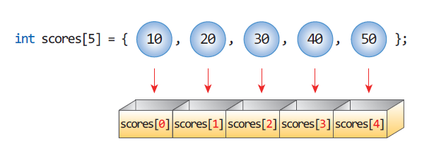
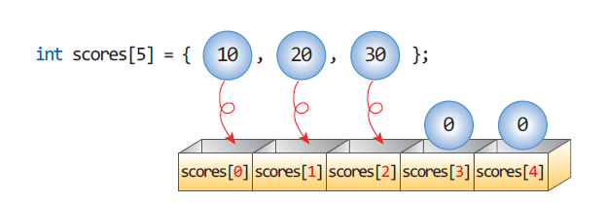
배열의 초기화

Slide 16
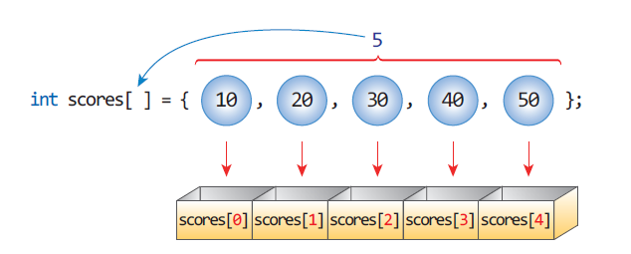
배열의 초기화
배열의 크기가 주어지지 않으면 자동적으로 초기값의 개수만큼이 배열의 크기로 잡힌다.

Slide 17
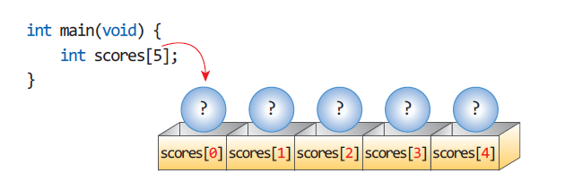
배열의 초기화
초깃값이 주어지지 않는다면 일반 변수와 마찬가지로 아무 의미없는 쓰레기 값이 들어가게 된다.

Slide 18
배열 초기화 예제
#include <stdio.h>
int main(void)
{
int scores[5] = { 31, 63, 62, 87, 14 };
int i;
for(i = 0; i < 5; i++)
printf("scores[%d] = %d\n", i, scores[i]);
return 0;
}
scores[0] = 31
scores[1] = 63
scores[2] = 62
scores[3] = 87
scores[4] = 14

Slide 19
배열 초기화 예제
#include <stdio.h>
int main(void)
{
int scores[5] = { 31, 63 };
int i;
for(i = 0; i < 5; i++)
printf("scores[%d] = %d\n", i, scores[i]);
return 0;
}
scores[0] = 31
scores[1] = 63
scores[2] = 0
scores[3] = 0
scores[4] = 0

Slide 20
배열 초기화 예제
#include <stdio.h>
int main(void)
{
int scores[5] ;
int i;
for(i = 0; i < 5; i++)
printf("scores[%d] = %d\n", i, scores[i]);
return 0;
}
scores[0]=4206620
scores[1]=0
scores[2]=4206636
scores[3]=2018779649
scores[4]=1

Slide 21
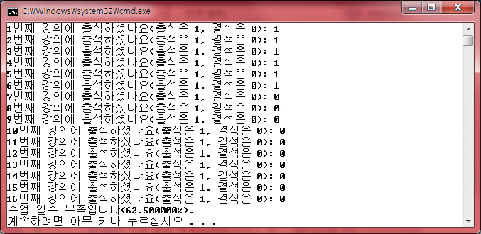
배열에 출석 기록하기
간단한 전자 출석부를 배열을 이용하여 구현해보자

Slide 22
배열에 출석 기록하기
#include <stdio.h>
#define SIZE 16
int main(void)
{
int att_book[SIZE] = { 0 };
int i, count=0;
// 사용자로부터 출석인지 결석인지를 받아서 배열에 저장한다.
for (i = 0; i < SIZE; i++) {
printf("%d번째 강의에 출석하셨나요(출석은 1, 결석은 0): ", i+1);
scanf("%d", &att_book[i]);
}

Slide 23
배열에 출석 기록하기
// 배열을 검사하여서 결석한 횟수를 계산한다.
for (i = 0; i < SIZE; i++) {
if (att_book[i] == 0)
count++;
}
// 이번 학기 결석률을 계산한다.
double ratio = count / 16.0;
if (ratio > 0.3)
printf("수업 일수 부족입니다(%f%%). \n", ratio*100.0);
return 0;
}

Slide 24

(실습1) 가장 싼 물건 찾기
가격 비교 사이트를 통하여 가장 싼 곳을 검색
➔ 배열에 들어 있는 정수 중에서 최소값을 찾는 문제

Slide 25
알고리즘
배열 prices[]의 원소를 난수로 초기화한다.
일단 첫 번째 원소를 최소값 minium이라고 가정한다.
for(i=1; i<배열의 크기; i++)
if ( prices[i] < minimum )
minimum = prices[i]
반복이 종료되면 minimum에 최소값이 저장된다.

Slide 26
(실습1) 가장 싼 물건 찾기
#include <stdio.h>
#define SIZE 10
int main(void)
{
int prices[SIZE] = { 12, 3, 19, 6, 18, 8, 12, 4, 1, 19 };
return 0;
}

Slide 27
도전문제
위의 프로그램에서는 최소값을 계산하였다. 이번에는 배열의 원소 중에서 최대값을 찾도록 변경하여 보자. 변수 이름도 적절하게 변경하라.

Slide 28
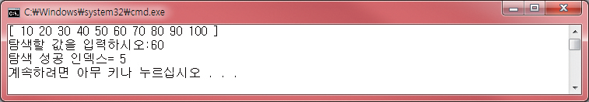
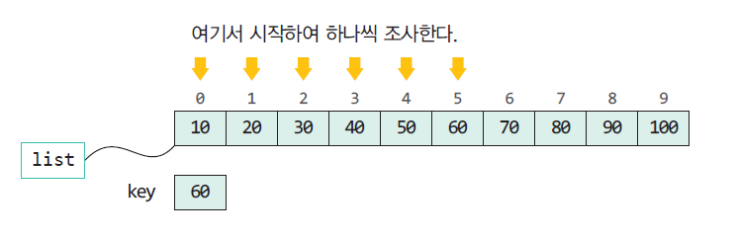
(실습2) 배열에서 특정한 값 탐색하기
여기서는 정수들이 배열에 저장되어 있고 여기에서 사용자가 특정한 정수를 찾는다고 가정한다.

Slide 29
(실습2) 배열에서 특정한 값 탐색하기
#include <stdio.h>
#define SIZE 10
int main(void)
{
return 0;
}

Slide 30
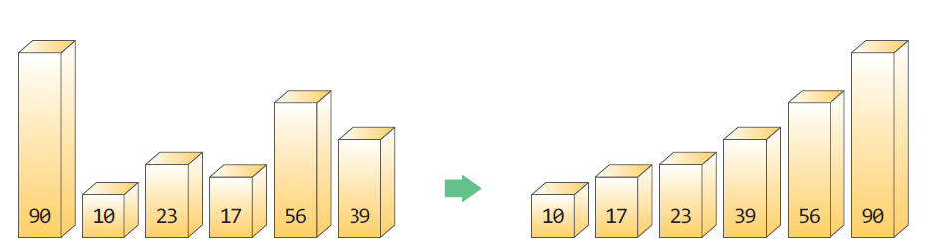
정렬이란?
정렬은 물건을 크기순으로 오름차순이나 내림차순으로 나열하는 것
정렬은 컴퓨터 공학분야에서 가장 기본적이고 중요한 알고리즘중의 하나

Slide 31

정렬이란?
정렬은 자료 탐색에 있어서 필수적이다.
(예) 만약 사전에서 단어들이 정렬이 안되어 있다면?

Slide 32
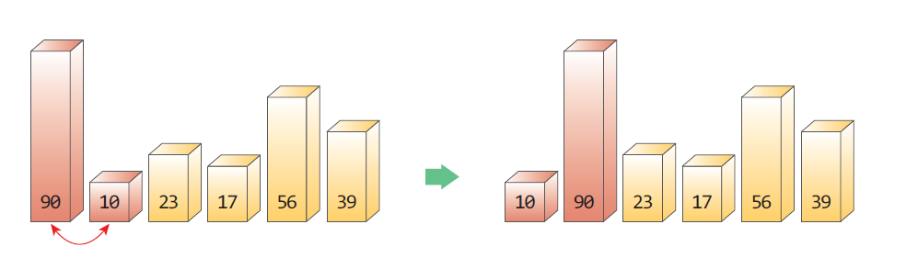
버블 정렬

Slide 33
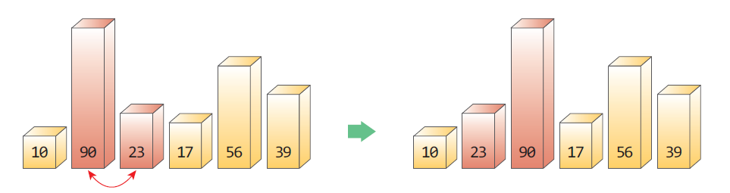
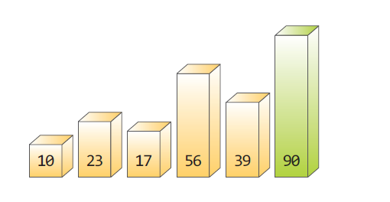
버블 정렬

Slide 34
버블 정렬
#include <stdio.h>
#define SIZE 5
int main(void)
{
int i, k;
int list[SIZE] = { 16, 7, 9, 1, 3 };
// 배열의 요소를 정렬한다.
for (k = 0; k < SIZE; k++) { // 이 부분을 더 빨리 할 수 있는가?
for (i = 0; i < SIZE-1; i++) { // 이 부분을 더 빨리 할 수 있는가?
if (list[i] > list[i + 1]) { // 크기 순이 아니면
// 서로 교환한다.
int tmp = list[i];
list[i] = list[i + 1];
list[i + 1] = tmp;
}
}
}

Slide 35
버블 정렬
// 배열의 요소를 출력한다.
for (i = 0; i < SIZE; i++) {
printf("%d ", list[i]);
}
return 0;
}

Slide 36
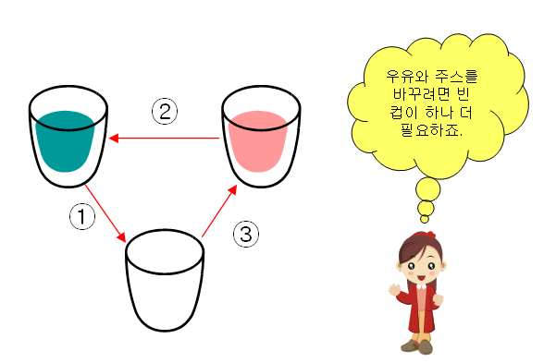
변수의 값을 서로 교환할 때
다음과 같이 하면 안됨
list[i] = list[least]; // list[i]의 기존값은 파괴된다!
list[least] = list[i];
올바른 방법
temp = list[i];
list[i] = list[least];
list[least] = temp;

Slide 37
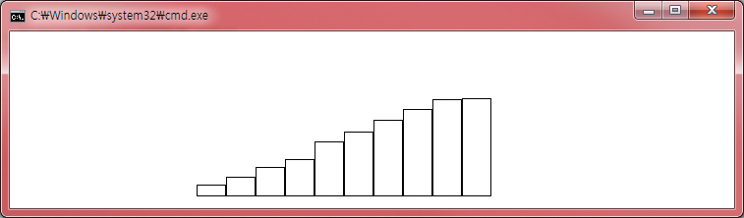
Lab: 버블 정렬(그래픽 버전)
다음과 같이 버블 정렬의 과정을 그림으로 보여주는 프로그램을 작성해보자.

Slide 38
Sol.
#include <windows.h>
#include <stdio.h>
#define SIZE 10
int main(void) {
int i, k;
int list[SIZE] = { 100, 30, 20, 78, 89, 12, 56, 38, 99, 66 };
HDC hdc = GetWindowDC(GetForegroundWindow());
for (k = 0; k < SIZE; k++) {
Rectangle(hdc, 0, 0, 800, 800); // 화면을 지운다.
for (i = 0; i < SIZE-1; i++) { // 버블 정렬
if (list[i] > list[i + 1]) {
int tmp = list[i];
list[i] = list[i + 1];
list[i + 1] = tmp;
}
}

Slide 39
Sol.
// 배열의 요소를 하나씩 꺼내서 사각형을 그린다.
for (i = 0; i < SIZE; i++) {
Rectangle(hdc, 200 + i * 30, 200, 230 + i * 30, 200 - list[i]);
}
Sleep(1000); // 1초 동안 기다린다.
}
return 0;
}

Slide 40
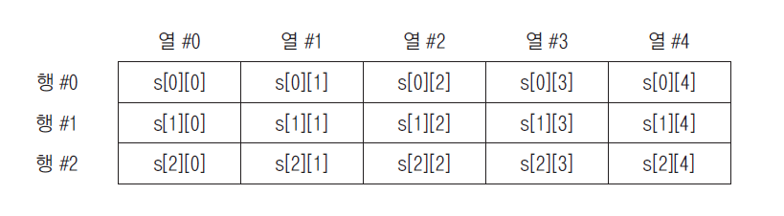
2차원 배열
int s[3][10]; // 2차원 배열

Slide 41
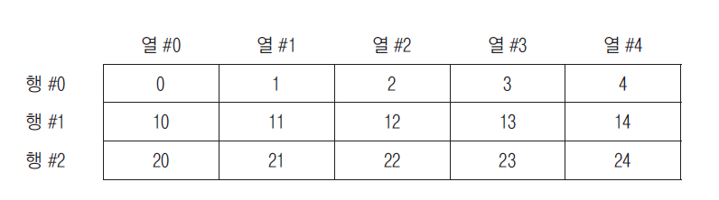
2차원 배열의 초기화
int s[3][5] = {
{ 0, 1, 2, 3, 4 }, // 첫 번째 행의 원소들의 초기값
{ 10, 11, 12, 13, 14 }, // 두 번째 행의 원소들의 초기값
{ 20, 21, 22, 23, 24 } // 세 번째 행의 원소들의 초기값
};

Slide 42
기본 예제
#include <stdio.h>
int main(void)
{
int i, j;
// 3행과 5열을 가지는 2차원 배열 선언
int a[3][5] = { { 0, 1, 2, 3, 4 }, { 0, 1, 2, 3, 4 }, { 0, 1, 2, 3, 4 } };
// 각 배열 요소의 값을 출력한다.
for (i = 0; i < 3; i++) {
for (j = 0; j < 5; j++) {
printf("a[%d][%d] = %d ", i, j, a[i][j]);
}
printf("\n");
}
return 0;
}

Slide 43
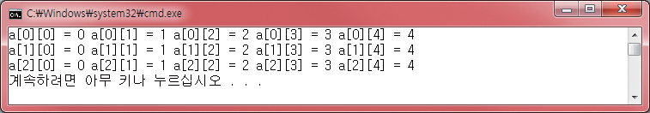
실행 결과

Slide 44
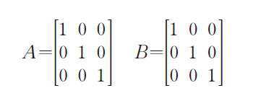
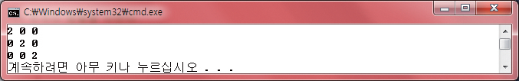
(실습3) 행렬
행렬(matrix)는 자연과학에서 많은 문제를 해결하는데 사용

Slide 45
(실습3) 행렬
#include <stdio.h>
#define ROWS 3
#define COLS 3
int main(void)
{
return 0;
}

Slide 46
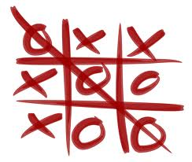
(실습4) tic-tac-toe
tic-tac-toe 게임은 2명의 경기자가 오른쪽과 같은 보드를 이용하여서 번갈아가며 O와 X를 놓는 게임이다.
같은 글자가 가로, 세로, 혹은 대각선 상에 놓이면 이기게 된다.

Slide 47
(실습4) tic-tac-toe
(x, y) 좌표(종료 -1, -1): 0 0
---|---|---
X | |
---|---|---
| |
---|---|---
| |
---|---|---
(x, y) 좌표(종료 -1, -1): 1 1
---|---|---
X | |
---|---|---
| O |
---|---|---
| |
---|---|---
...

Slide 48
알고리즘
보드를 초기화한다.
while(1)
보드를 화면에 출력한다.
사용자로부터 좌표 x, y를 받는다.
if (board[x][y]가 비어 있으면)
if( 현재 경기자가 ‘X’이면 )
board[x][y] = ‘X’
else
board[x][y] = ‘O’
else
오류 메시지를 출력한다

Slide 49
도전문제
(1) 한번 놓은 곳에는 놓지 못하게 하라.
(2) 컴퓨터와 인간의 게임으로 업그레이드해보자. 컴퓨터가 다음 수를 결정하도록 프로그램을 변경하라. 가장 간단한 알고리즘을 사용한다. 예를 들면 비어 있는 첫 번째 위치에 놓는다.

